Slide 1
Матеріально-технічне забезпечення
ОНП «Хімія»
014.06 Середня освіта (Хімія) ДВНЗ «Ужгородський національний університет»

Slide 2
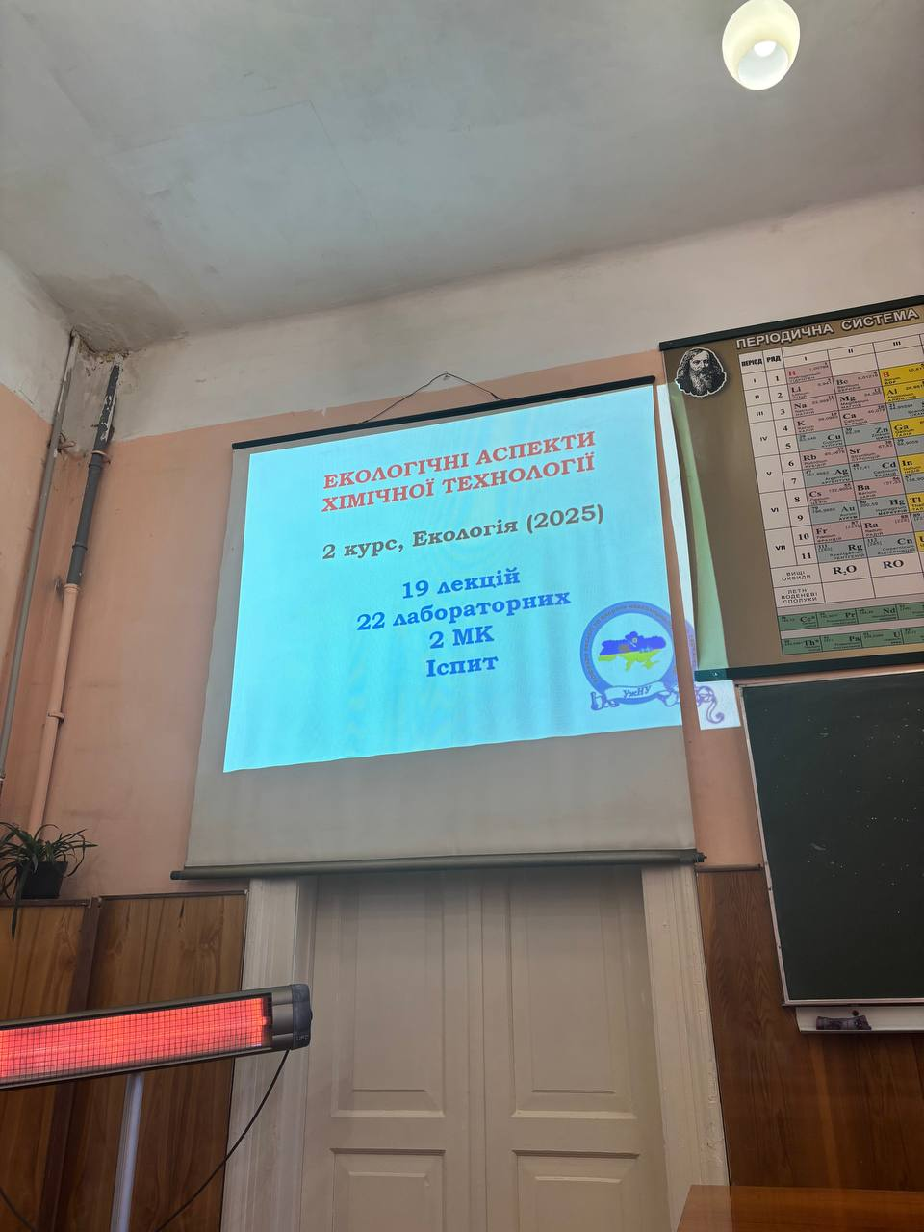
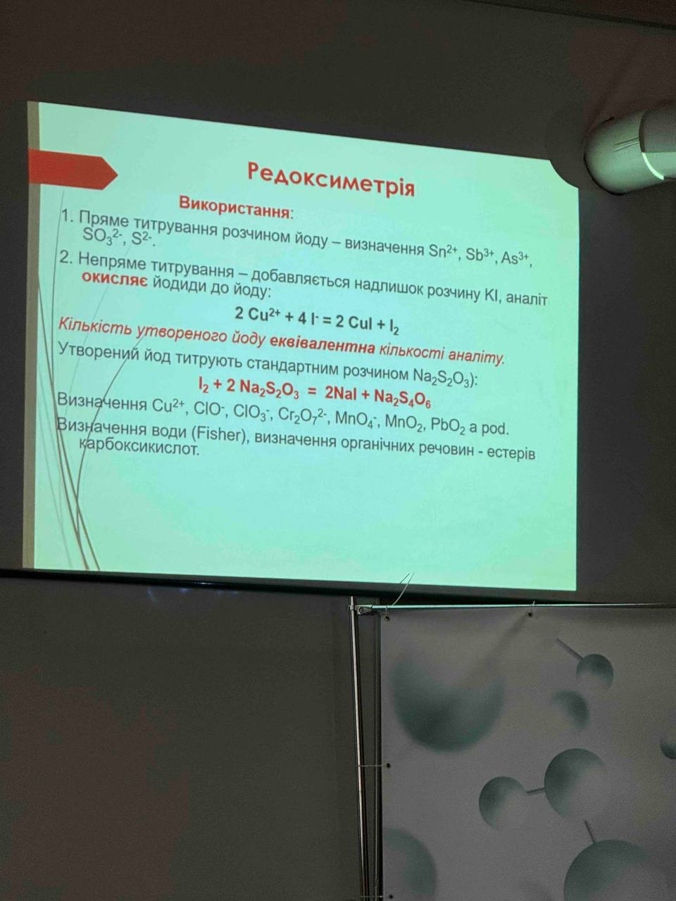
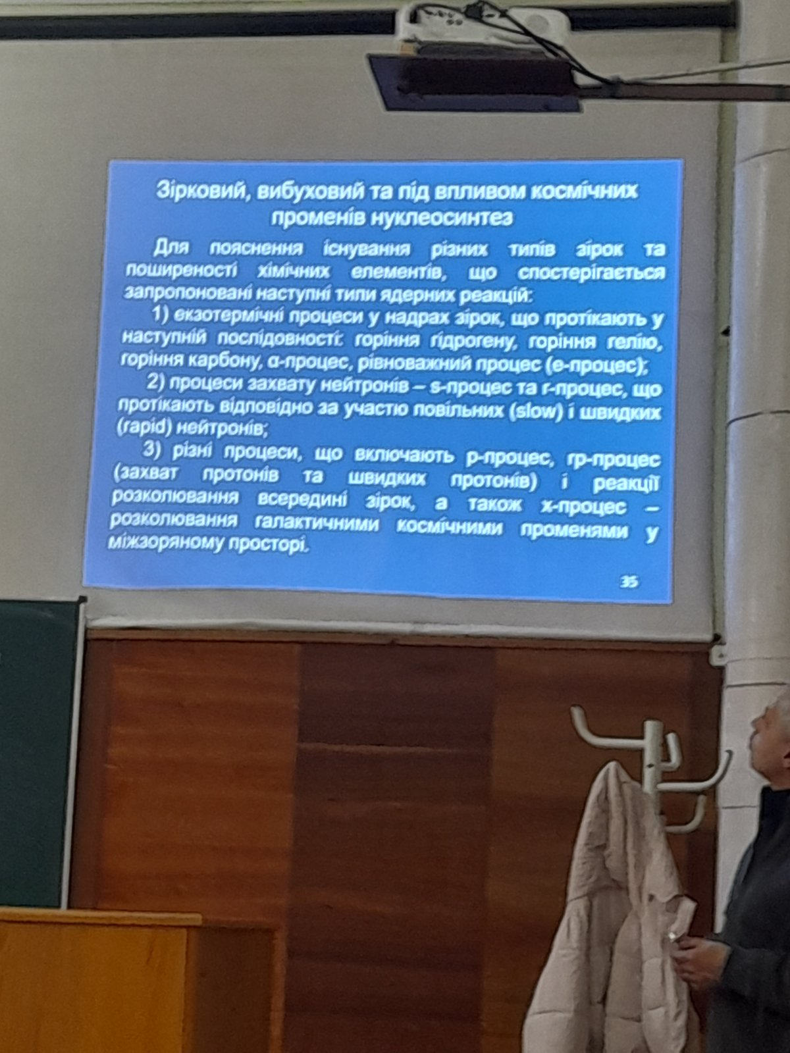
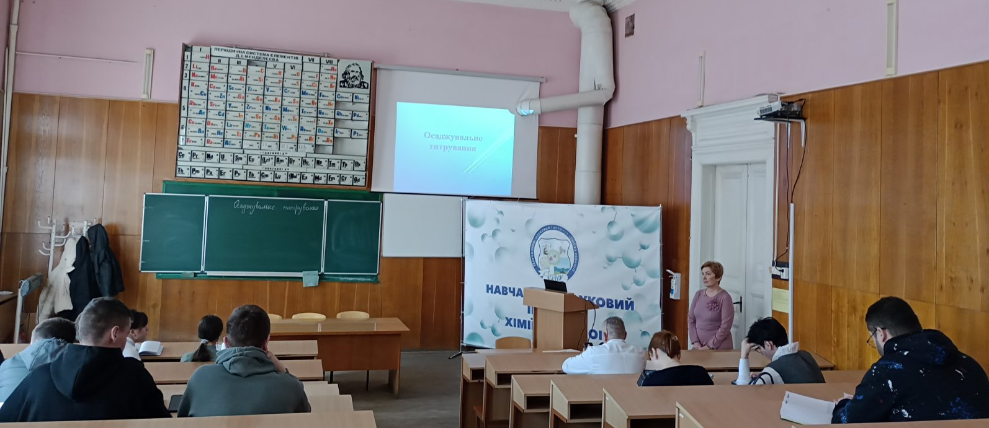
Усі навчальні аудиторії мають сучасне забезпечення і обладнані мультимедійним проєктором

Slide 3
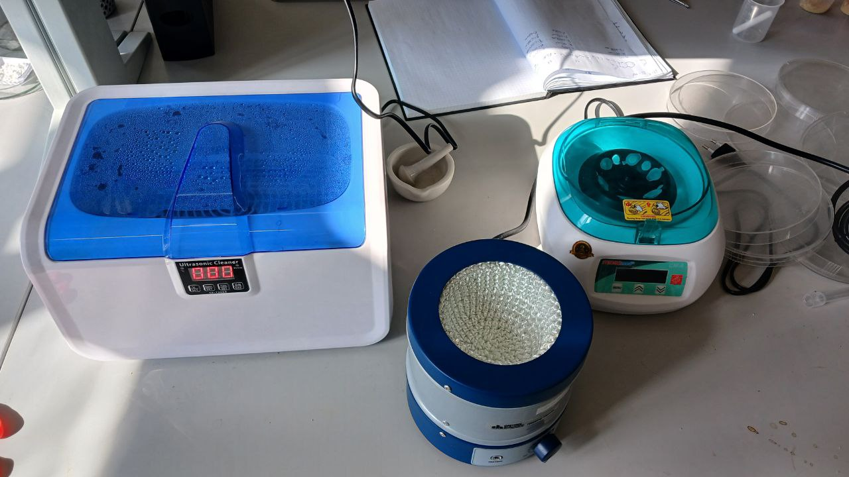
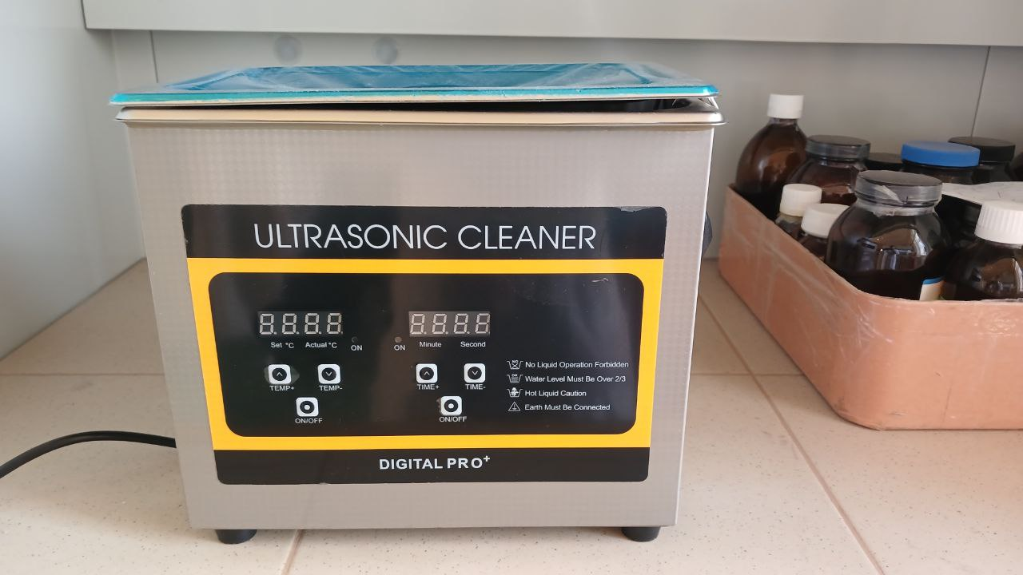
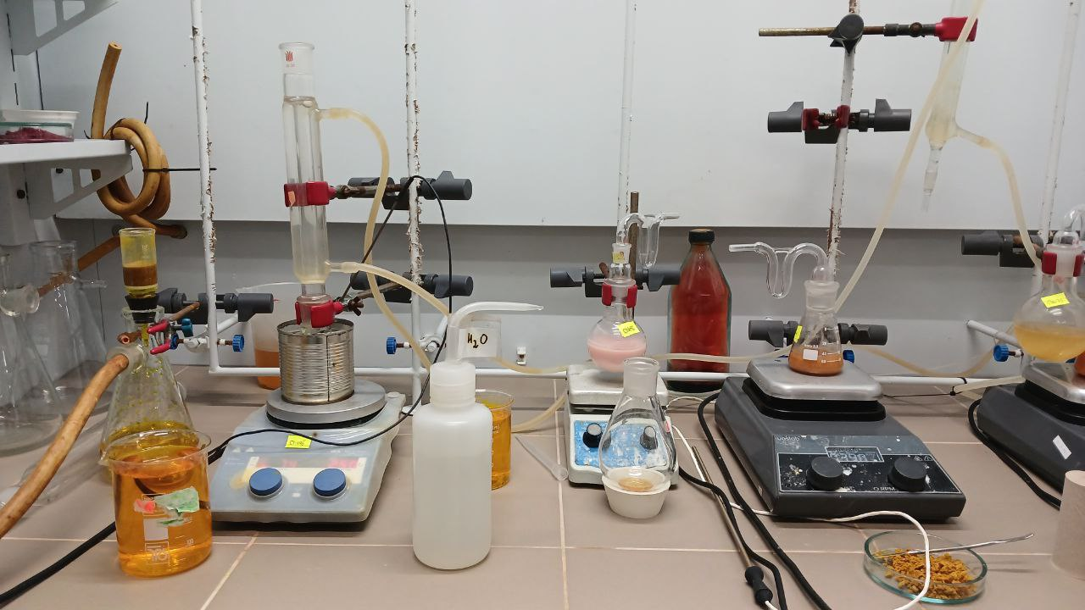
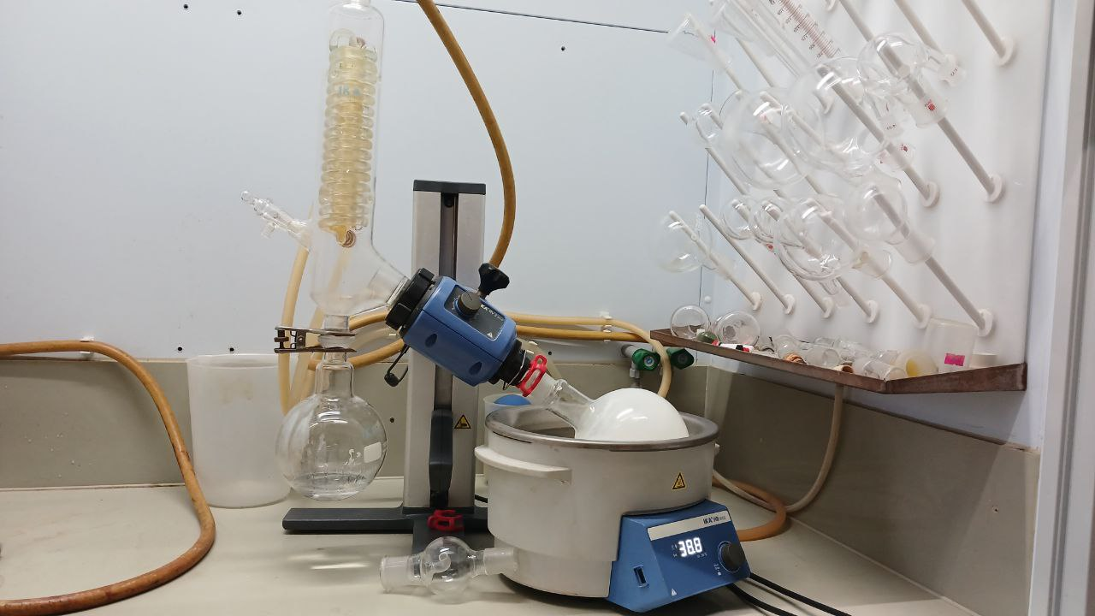
Навчальні й наукові лабораторії мають сучасне забезпечення і обладнання

Slide 4
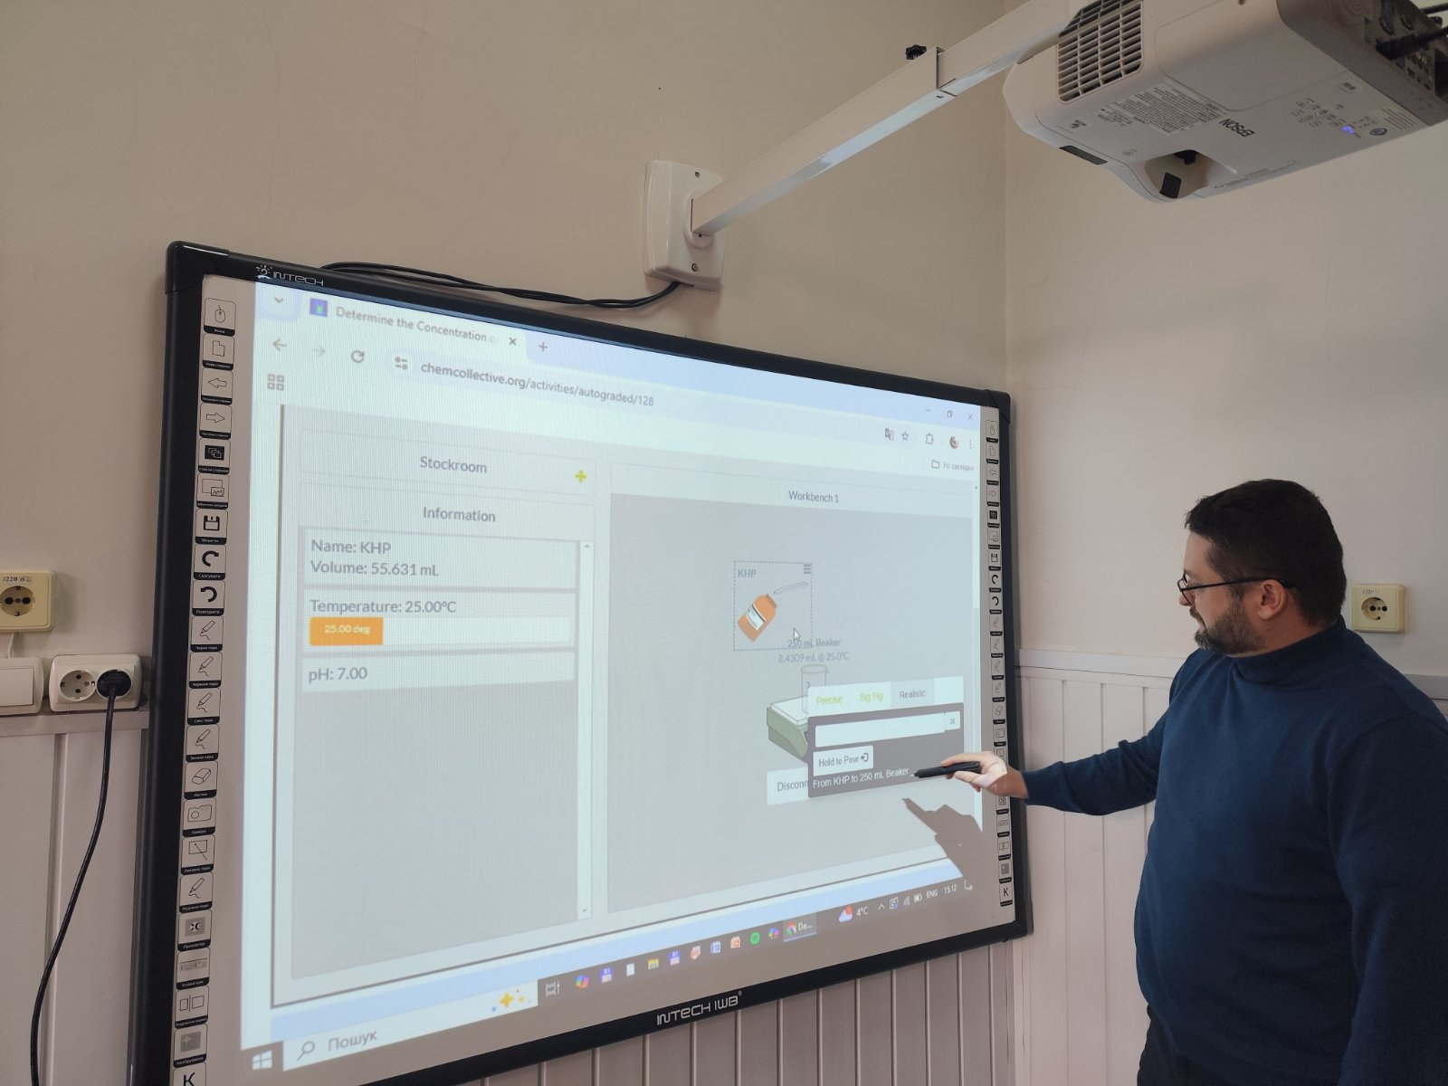
Навчальний кабінет
Методики викладання хімії
обладнаний інтерактивною дошкою

Slide 5
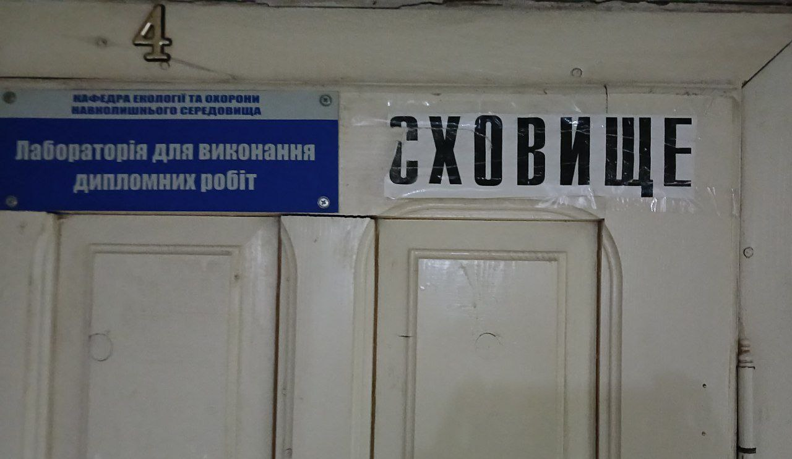
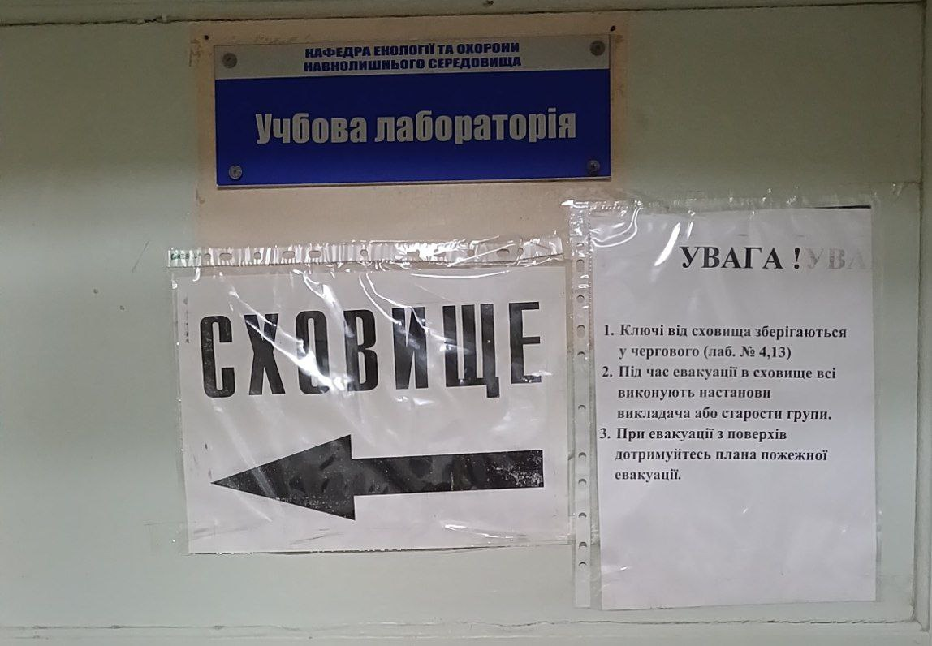
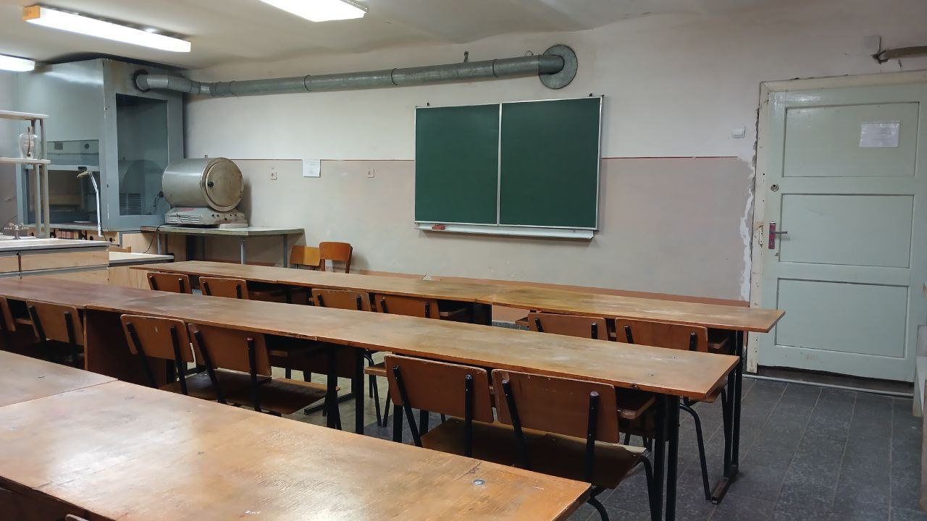
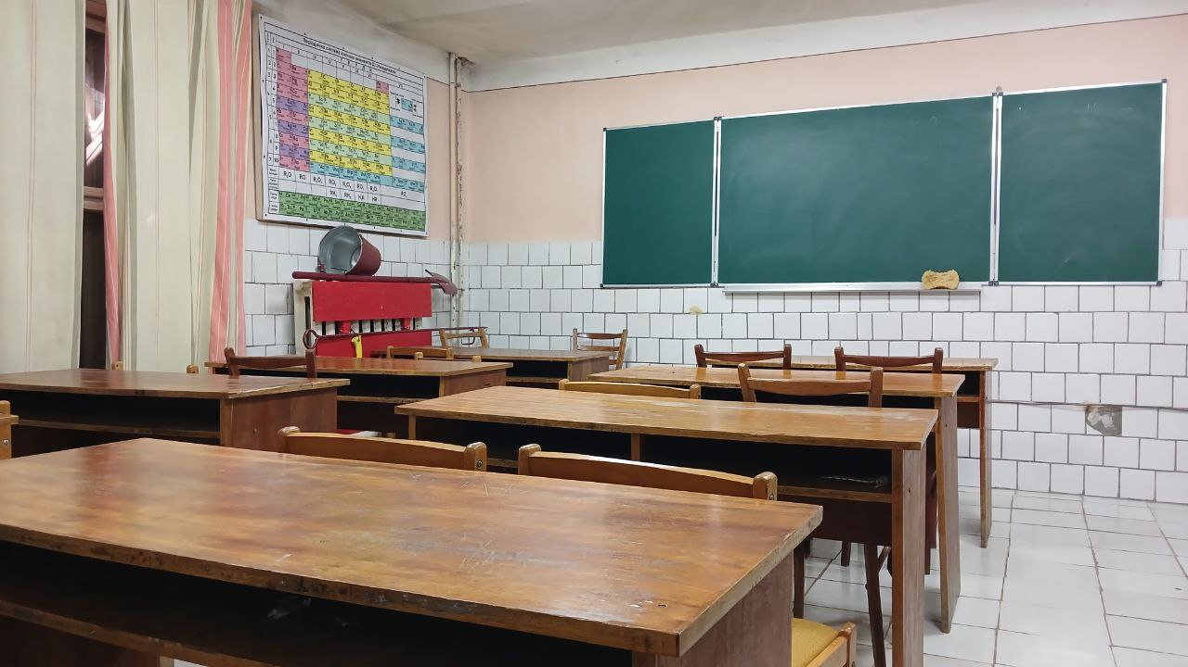
Обладнані аудиторії та лабораторії в підвальних
приміщеннях дозволяють забезпечити навчальний процес під час повітряної тривоги

Slide 6
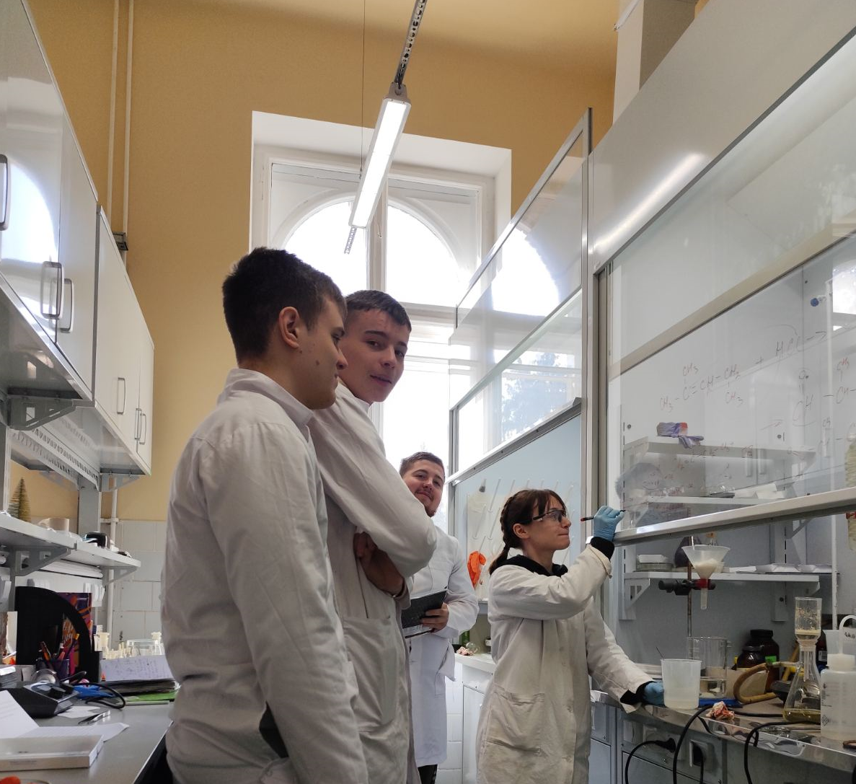
Навчальні лабораторії ННІХЕ
як база для проходження
асистентської практики
Магістрант 2 року навчання Бестріцька Вікторія проводить лабораторне заняття
з органічної хімії у студентів 2 курсу, спец. ЕОНС

Slide 7
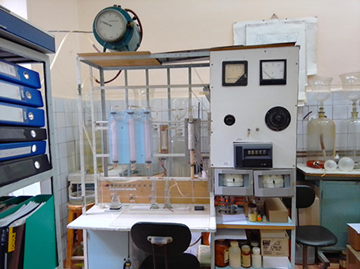
Обладнання для наукових досліджень в хімії
Каталітична установка для парціального окиснення н-алканів

Slide 8
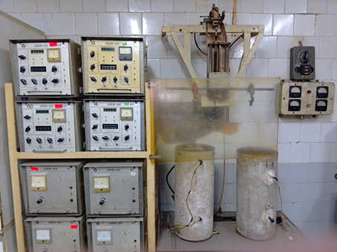
Ростові установки з програмованим режимом нагрівання/охолодження вирощування монокристалів методом спрямованої кристалізації Бріджмена

Slide 9
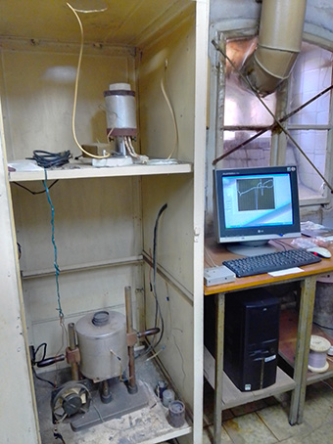
Установка диференційного термічного аналізу (ДТА) з автоматичним записом і обробки даних на комп’ютер

Slide 10
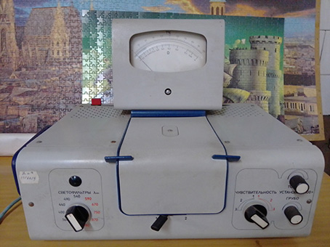
ФЕК фотоелектронний калориметр призначений для вимірювання коефіцієнтів пропускання і оптичної щільності рідинних розчинів і прозорих твердих тіл, вимірювання концентрації речовин в розчинах після попереднього визначення градуювальної характеристики.

Slide 11
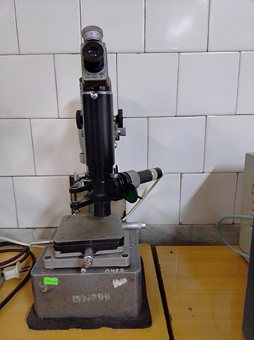
Мікротвердометр ПМТ-3 для вимірювання твердості речовин

Slide 12
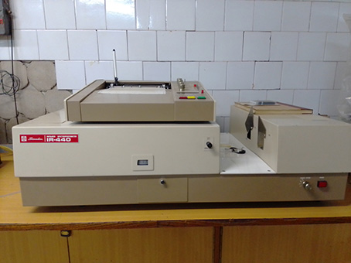
Інфрачервоний спектрометр IR-440 Shimadzu. Установка використовується для зняття ІЧ-спектрів твердих речовин та рідин

Slide 13
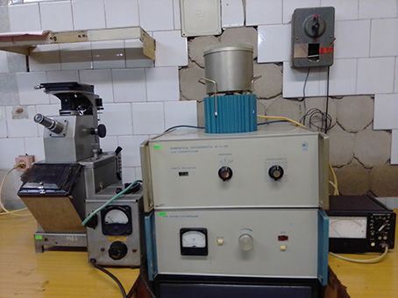
Вимірювач теплоємності ИТС-400. Установка призначена для проведення вимірювань термодинамічних параметрів в інтервалі температур від -80^{О}С до 400^{О}С.

Slide 14
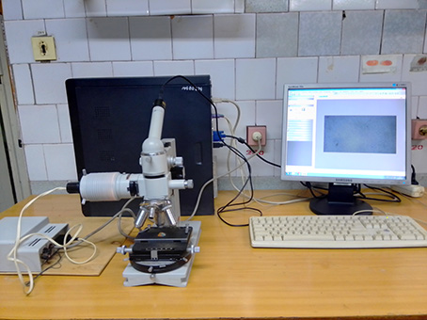
Металографічний мікроскоп з камерою Limo R1. Установка призначена для проведення мікорструктурних досліджень

Slide 15
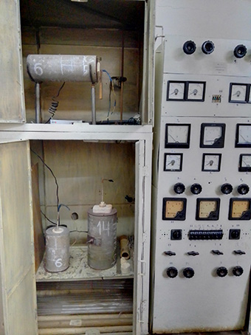
Установки для одно/двох температурного синтезу неорганічних матеріалів та композиційних сумішей

Slide 16
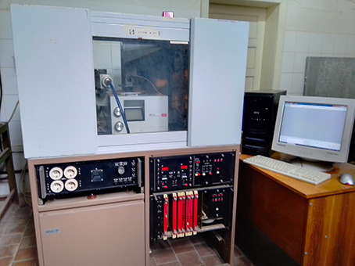
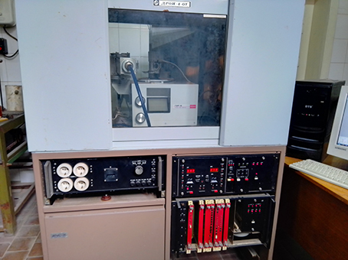
Рентгенівська установка DRON-4M. Установка призначена для проведення рентгеноструктурних досліджень полікристалічних матеріалів

Slide 17
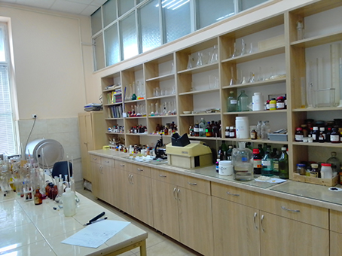
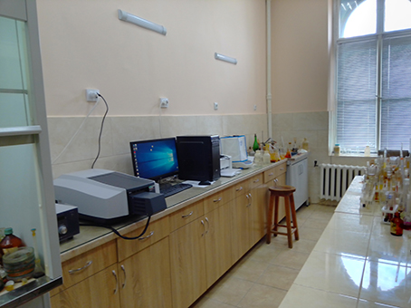
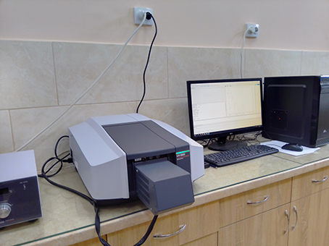
Двохпроменевий спектрофотометр Shimadzu UV 2600, спектральний діапазон 185-1400 нм з опційною інтегрованою сферою ISR-2600Plus з двома детекторами

Slide 18
Державного вищого навчального закладу «Ужгородський національний університет»
ЦЕНТР КОЛЕКТИВНОГО КОРИСТУВАННЯ НАУКОВИМ ОБЛАДНАННЯМ «ЛАБОРАТОРІЯ ЕКСПЕРИМЕНТАЛЬНОЇ ТА ПРИКЛАДНОЇ ФІЗИКИ»
Центр є надбанням Міністерства освіти і науки України і перебуває на балансі Державного вищого навчального закладу «Ужгородський національний університет»
https://www.uzhnu.edu.ua/uk/cat/deps-center_coll_use
Основними напрямками наукових досліджень Центру є:
комплексне вивчення структурних, електричних, механічних, акустичних та оптичних параметрів кристалічних та аморфних твердих тіл (напівпровідників, фероїків, суперіонних провідників тощо), рідких кристалів та рідин.
дослідження композитів, керамік та тонких плівок на їх основі;
вивчення взаємозв’язку структурних, електричних та оптичних властивостей;
дослідження процесів порядок-безпорядок та релаксаційних процесів в твердих тілах;
вивчення впливу відхилення від стехіометрії, а також зовнішніх факторів таких, як температура, різні типи опромінення (лазерне, рентгенівське, електронне) на електричні, механічні, акустичні та оптичні параметри матеріалів різного агрегатного стану.

